Slide 1
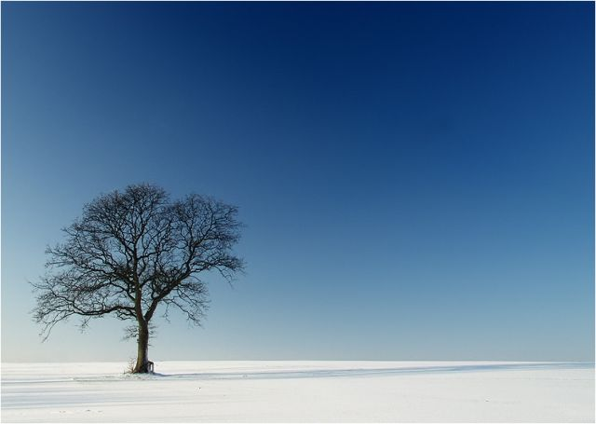
ТРЕНИНГ психологической разгрузки

Slide 2
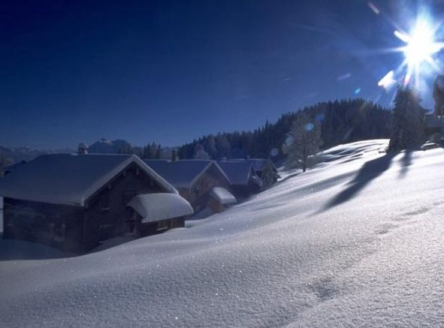
ЦЕЛИ
овладение простыми и эффективными приёмами регуляции своего состояния
выработка навыков предупреждения стрессовых состояний
психологическая разгрузка и улучшение своего субъективного самочувствия

Slide 3
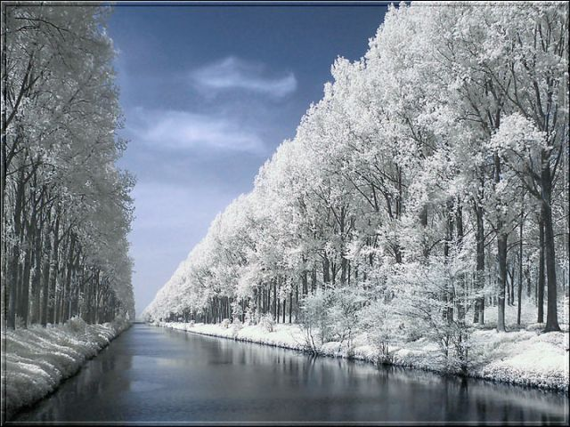
СТРЕСС -
«Вещи не бывают хорошими или плохими,
таковыми их делает наше восприятие их»
Эпиктет

Slide 4
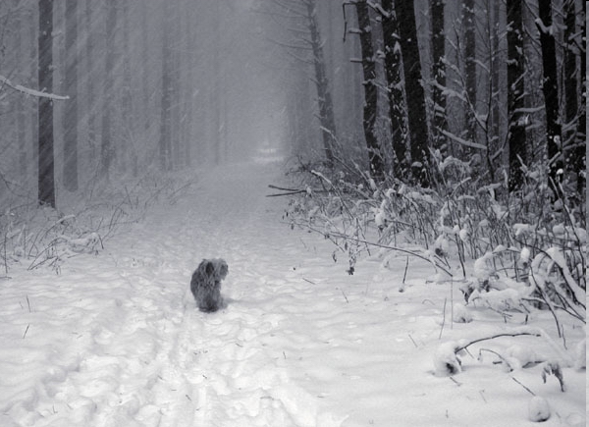
СТРЕСС И ТРЕВОЖНОСТЬ
СТРЕСС - неотъемлемая часть жизни.
Череда одних событий сменяется другой.
И в этой суматохе каждый выбирает сам, поберечь
себя или бросить все оставшиеся силы в бой.
Пока мы испытываем стресс - мы живем!
Наш организм реагирует одинаково
как на негативные события, так и на позитивные - напряжением.
Это связанно с тем, что к каждому новому событию
ему необходимо адаптироваться, а значит - затратить много энергии.
Notes:
Литковская Е.

Slide 5
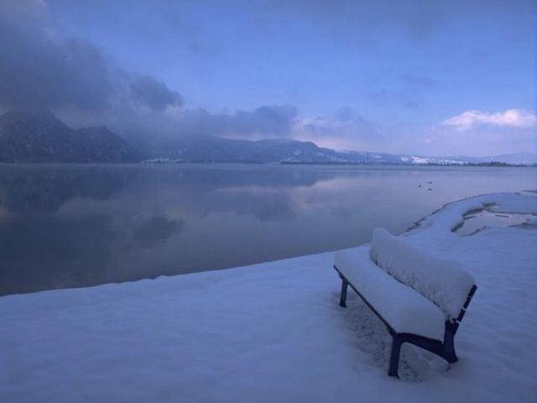
Что вызывает стресс?
Всё, что предполагает изменения, т.е.
- психологические факторы (обида, успех или неудача)
- информационные факторы (избыток или недостача информации)
- природные факторы (жара, холод, духота и т.п.)

Slide 6
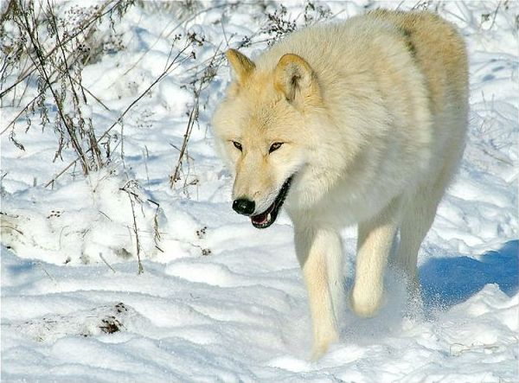
Столкнувшись со стрессом...
Определите,
имеете ли вы дело с
объективной ситуацией,
или собственными страхами?
Можете ли вы влиять на стрессор, или он находится вне вашей компетенции?
После этого подберите способ реагирования…

Slide 7
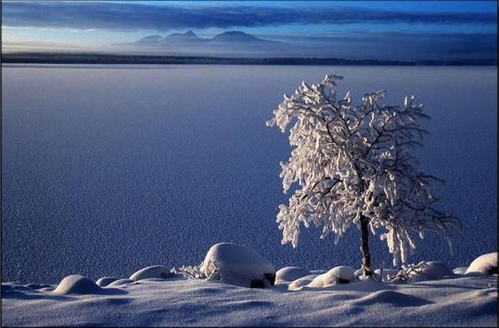
Средства профилактики и преодоления стресса:
общение
физическая нагрузка
юмор и смех
музыка
паузы для расслабления
смена видов деятельности
приятная обстановка
семейный отдых

Slide 8

Приемы преодоления тревожности
«Мысленная тренировка»
«Использование роли»
«Приятное воспоминание»

Slide 9
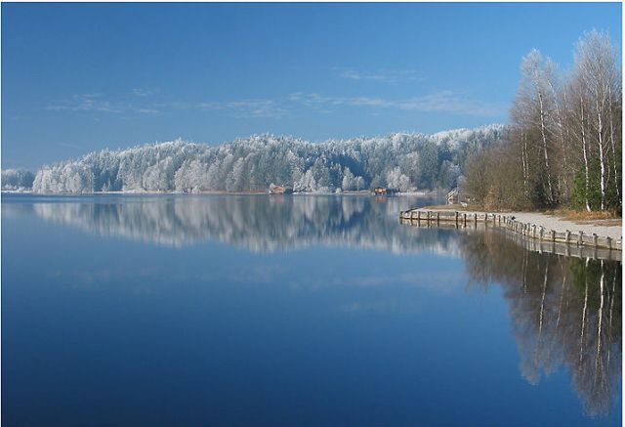
Дыхательные техники саморегуляции
«Утреннее дыхание» (вдох продолжительней выдоха)
«Вечернее дыхание» (выдох продолжительней вдоха )
«Концентрация на медитативном дыхании»
(«Я чувствую свой вдох… чувствую выдох…»)
«Антистрессин»
(На вдохе вбираем расслабление, выдыхаем напряжение…)

Slide 10
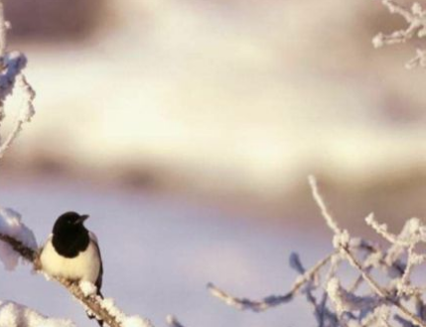
Голосовые техники снятие напряжения с артикуляционного аппарата, освобождение сознания, настройка на позитив
«Гудение»
«Медитативное пение» («А-У-М»)
«Разговор на иностранном языке»
«Да-да-да»

Slide 11
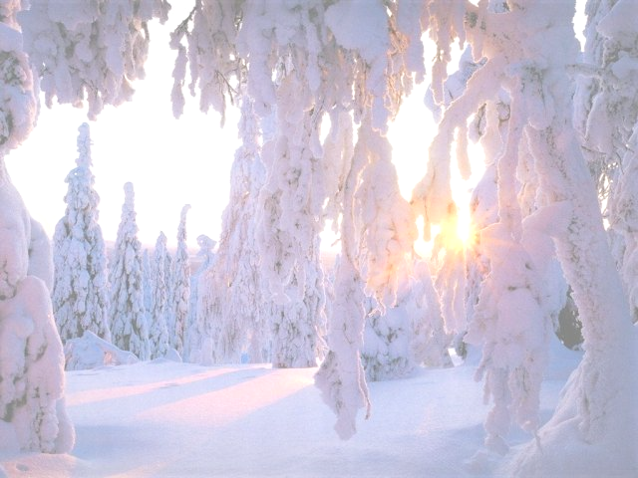
АУТОТРЕНИНГ
релаксационное состояние (достигается посредством мышечной релаксации)
+
приемы самовнушения
(формулы должны быть краткими, иметь позитивный характер)

Slide 12
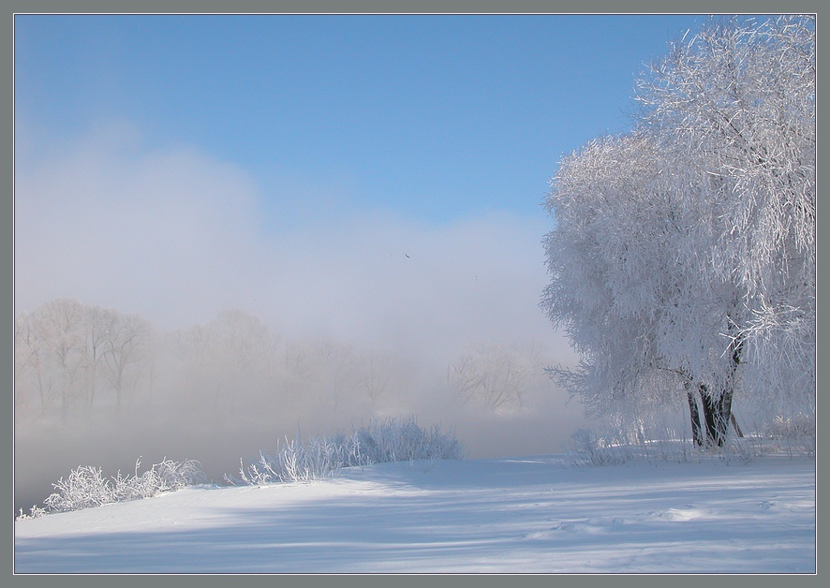
«Когда живешь в согласии с собой, тебе по силам ладить и с другими»
Михаил Мамчич
УСПЕХОВ!
Наши контакты:
Елена 097 916-24-56 avdik77@mail.ru
Наталья 068 362-12-87 navamy@ukr.net
Татьяна 068 434 22 43 tanyatka@bigmir.net

